Slide 1
План работы:
1. Определяем основной вопрос урока
2. Открываем новые знания
3. Определяем тему и цель урока
4. Применяем новые знания
5. Рефлексия
6. Домашнее задание

Slide 2
Определяем основной вопрос урока
1. Постоянно завидующий .
1. Большая морская птица.
Сформулируйте основной вопрос урока.
2. Любящий повелевать.
2. Речь, которая
произносится устно.
3. Тот, кто принимает в
чём – либо участие.
3. Белая бабочка.
«Если мы слышим рядом несколько согласных звуков, всегда ли в этих словах есть непроизносимый согласный звук? Как это проверить?»
4. Относящийся к кости.
4. Что? Возраст. Какой? …
5. Что? Адрес. Какой? …
завистливый
властный
участник
костный
буревестник
устная
капустница
возрастной
адресный
Адресный
В каком слове количество звуков и букв одинаковое?
Что можно сказать об остальных словах?

Slide 3
Открываем новые знания
Прочитай слова. Сколько здесь групп однокоренных слов?
Почему? Докажи.
Лестница, вкусный, лестничная (площадка), безвкусный, вкус,
вкусовые (ощущения).
В каких словах есть непроизносимый согласный звук?
Лестница, лестничная
Почему в слове «безвкусный» нет непроизносимого согласного
звука? Какие проверочные слова это доказывают?
Вкус, вкусовые

Slide 4
Определяем тему и цель урока
Что нужно сделать , чтобы определить,
есть ли в корне слова непроизносимый согласный звук?
Сформулируйте тему урока.
Тема урока: «Слова, в которых нет непроизносимого согласного звука»
Цель урока: научиться отличать слова, в которых нет непроизносимого согласного звука; правильно писать слова с этой орфограммой.
Чему мы должны научиться на уроке?

Slide 5

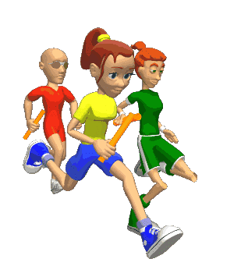


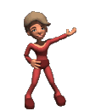


Физкультминутка

Slide 6
Применяем новые знания.
Прочитай шуточное стихотворение. Оно поможет тебе
запомнить слова, в которых нет непроизносимого согласного звука
И ужасно, и опасно Букву т писать напрасно. Вот чудесно! Вот прекрасно! Почему это чудесно? Потому что интересно!
Выпиши слова, в которых выделено буквосочетание сн. Рядом
напиши однокоренное слово, которое доказывает, что звука [ т]
в нем нет. Это слово будет отвечать на вопрос «каков?»

Slide 7
Применяем новые знания.
Ужасно – ужасен,
опасно – опасен,
напрасно – напрасен,
чудесно – чудесен,
прекрасно – прекрасен,
интересно – интересен.
Чудесный - [ч'уд’эсный']-

Slide 8

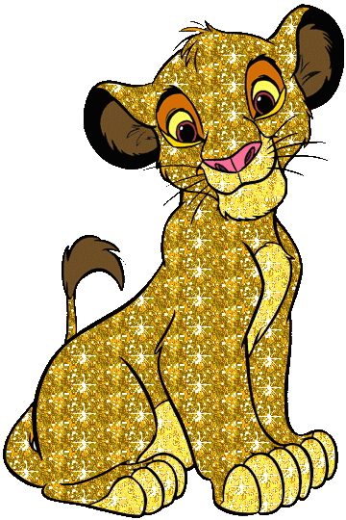

Рефлексия
Какой вопрос задали в начале урока?
Какое новое знание открыли?
Что получилось на уроке?
Что не получилось на уроке?

